Slide 1
Výsledky dotazníku
Jakub Urík (jakub.urik@recetox.muni.cz)

Slide 2
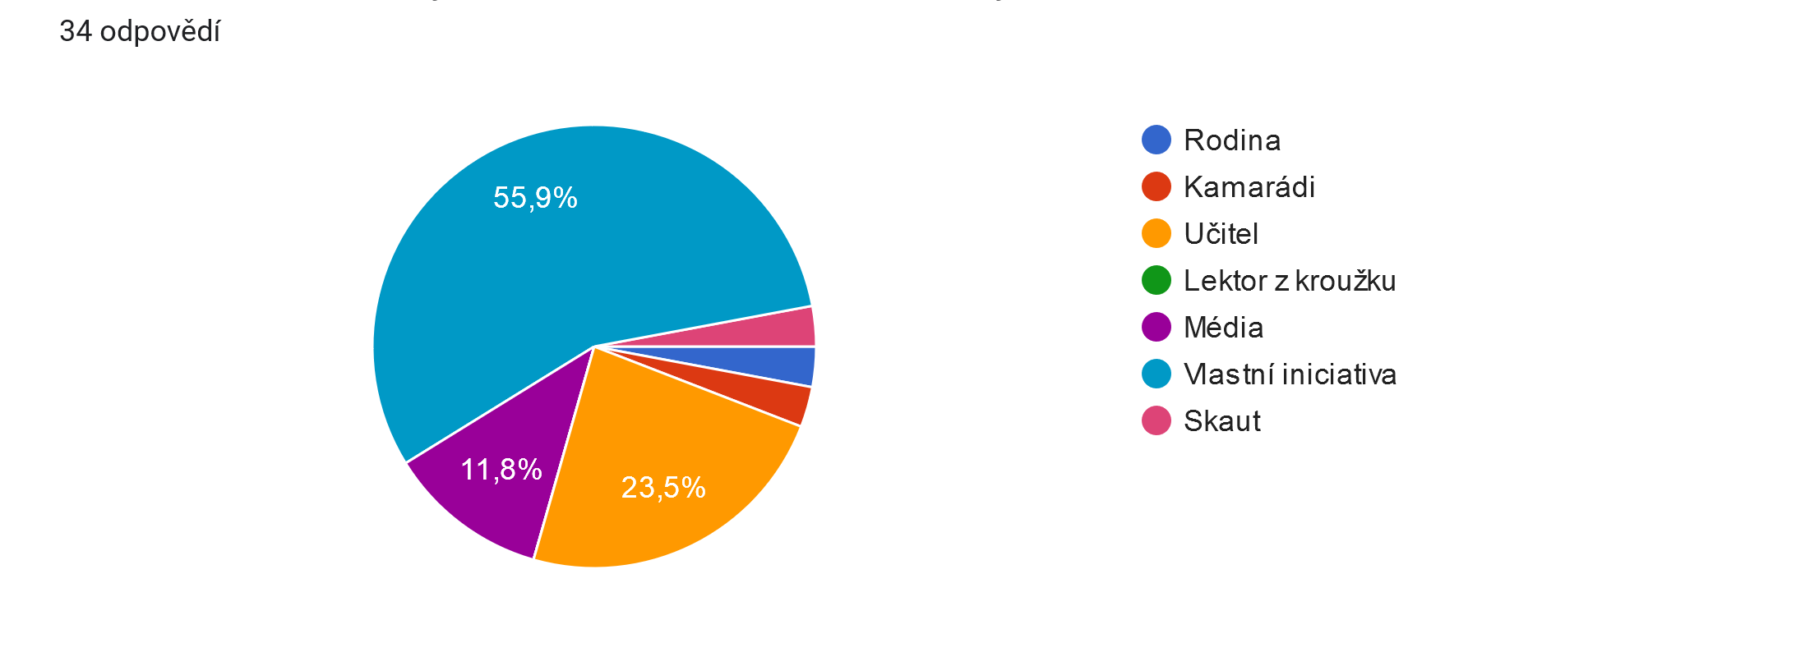
Kdo ve vás vzbudil zájem o stav životního prostředí a jeho vliv na lidské zdraví?

Slide 3
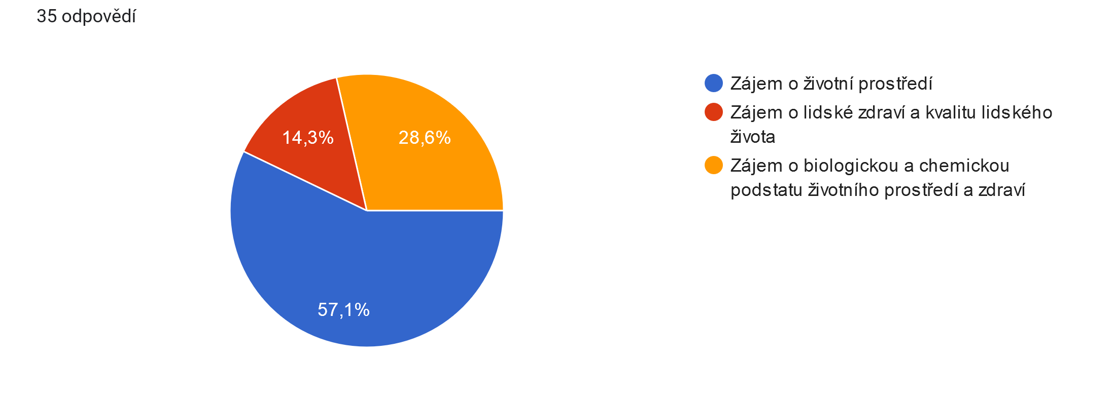
Jaká byla vaše hlavní motivace k zápisu na studijní program Životní prostředí a zdraví?

Slide 4
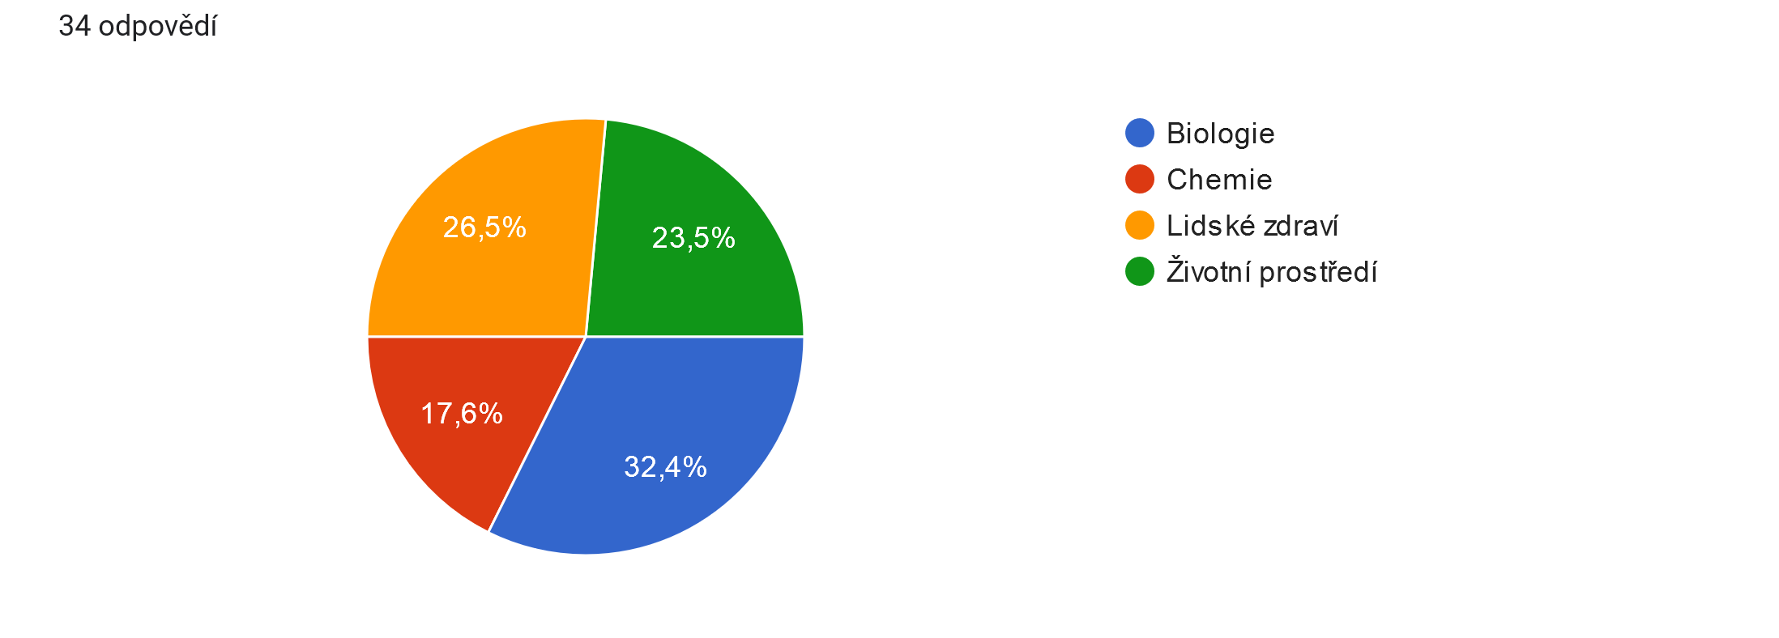
Která z těchto disciplín vás baví více než ostatní?

Slide 5
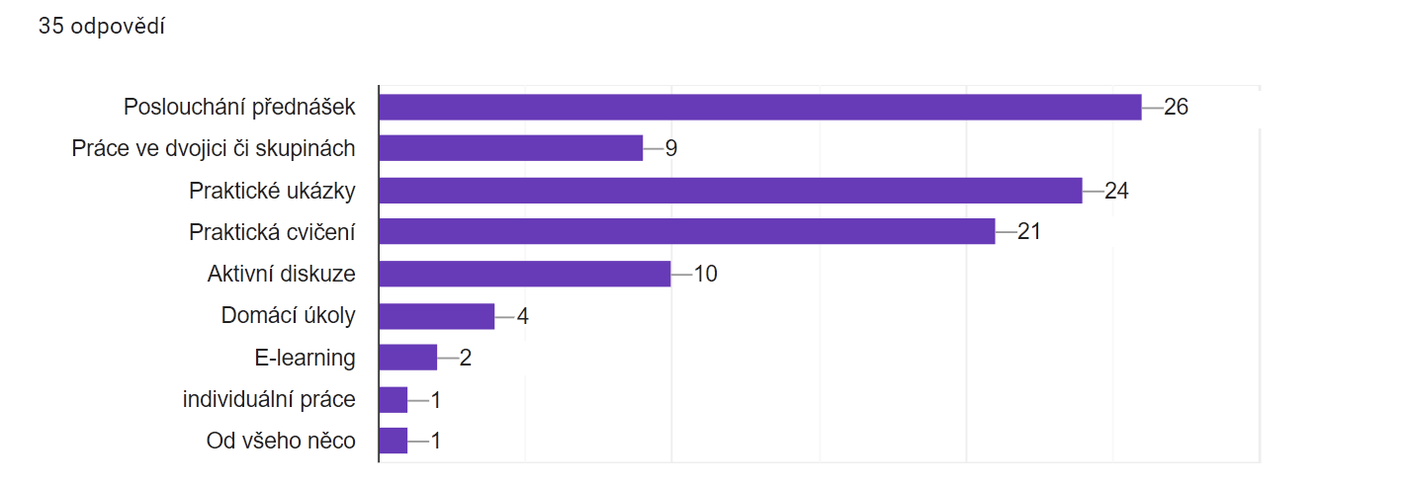
Jaké metody výuky upřednostňujete?

Slide 6
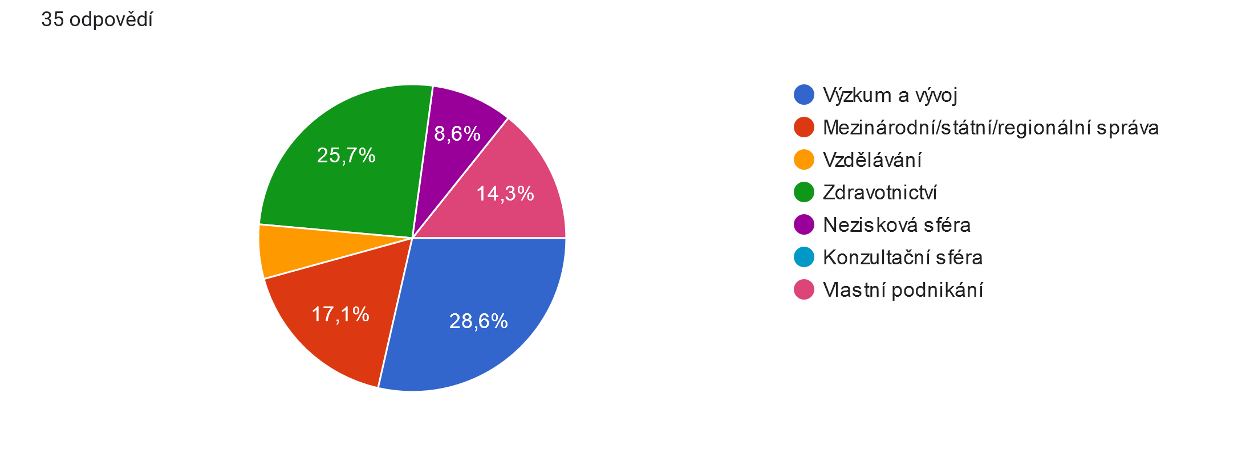
V jakém sektoru by mělo být vaše vysněné zaměstnání?

Slide 7
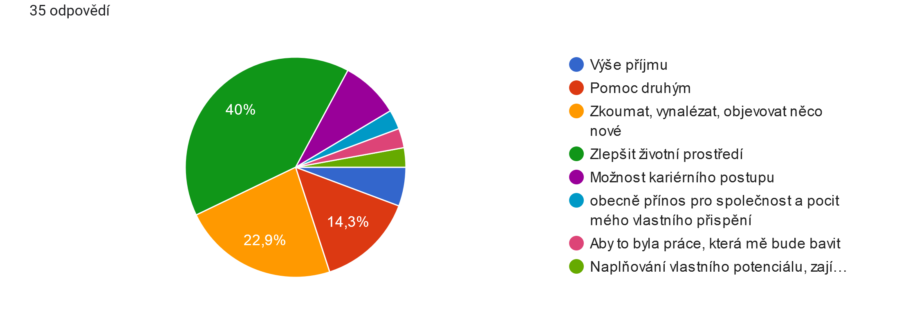
Co byste považovali za svojí hlavní motivaci při hledání zaměstnání?

Slide 8
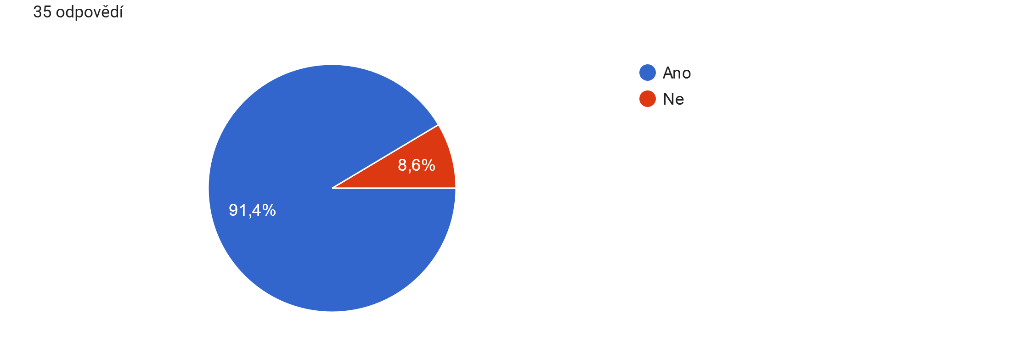
Myslíte si, že má aktivní přístup jednotlivce významný vliv na stav životního prostředí?

Slide 9
Jste sami aktivní v ochraně životního prostředí? Pokud ano - jak?
„Nejsem zrovna maximálně aktivní ochránce, ale pracuji v bezobalovém obchodě, snažím se občas nakupovat v secondhandech, jezdím MHD nebo chodím pěšky, často nakupuji živočišné výrobky z domácích farem a snažím se nekupovat jednorázové tašky. Snad se mi postupně povede zapracovat na lepších krocích.“

